Slide 1

Знакомство с государственной символикой.
Флаг России.
МДОУ детский сад №3 «Солнышко»
Кимрского района Тверской области
Воспитатель: Забурдаева Е.С.

Slide 2
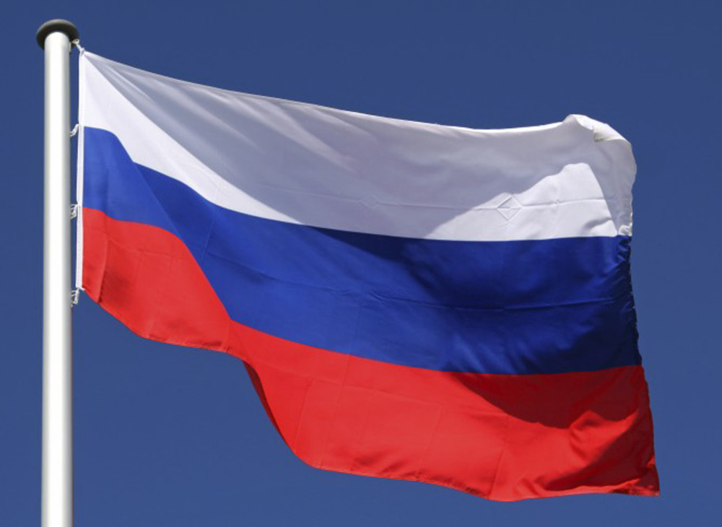

Slide 3
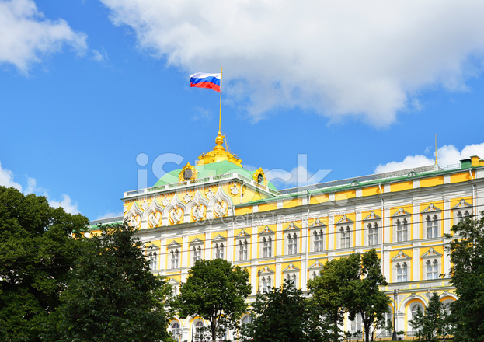

Slide 4
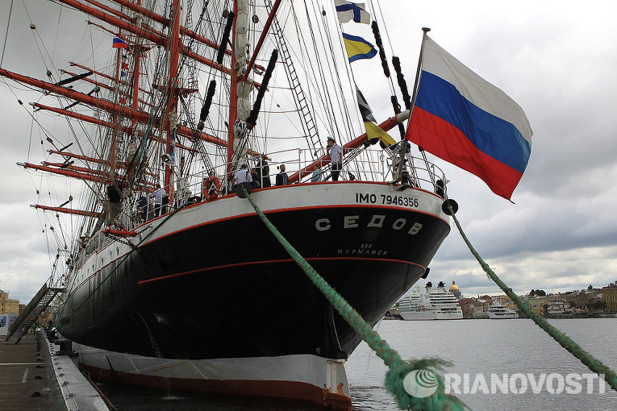
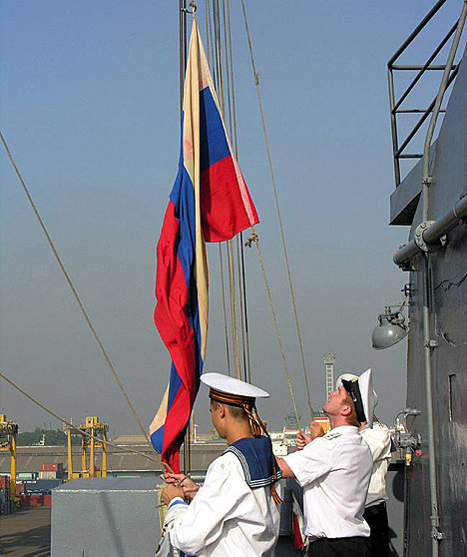

Slide 5
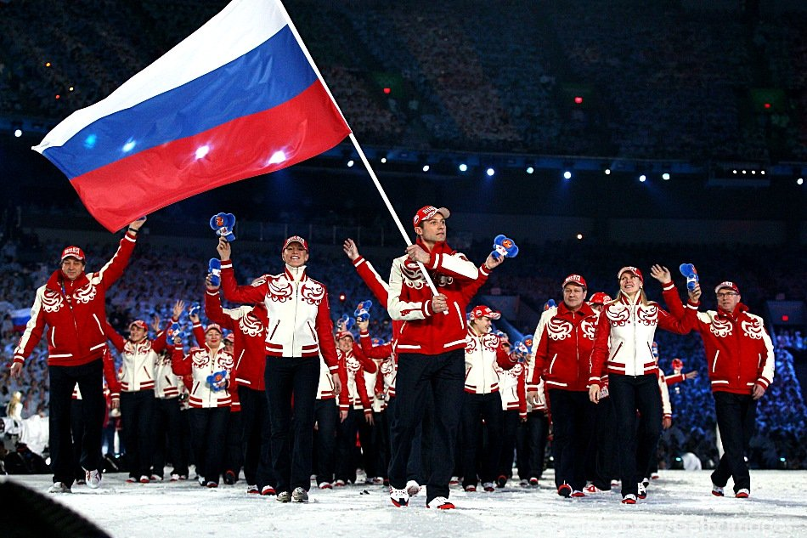

Slide 6
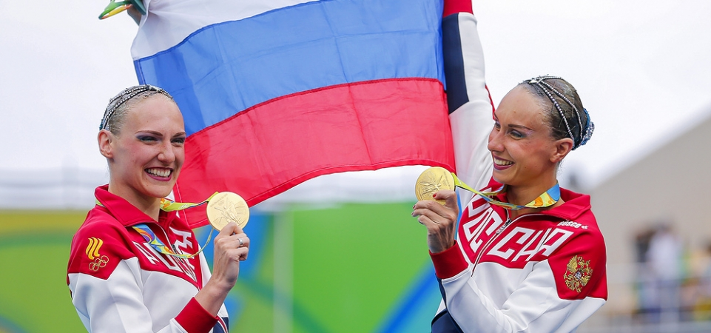
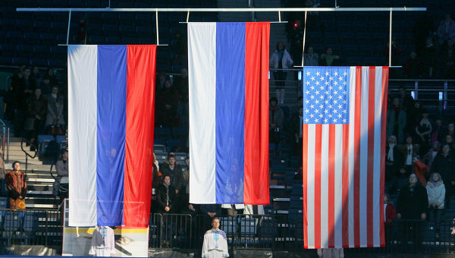

Slide 7
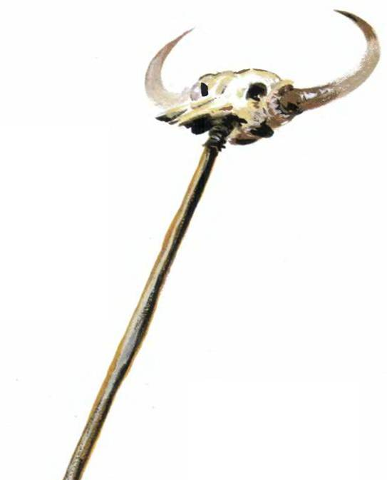
Шест с черепом животного

Slide 8
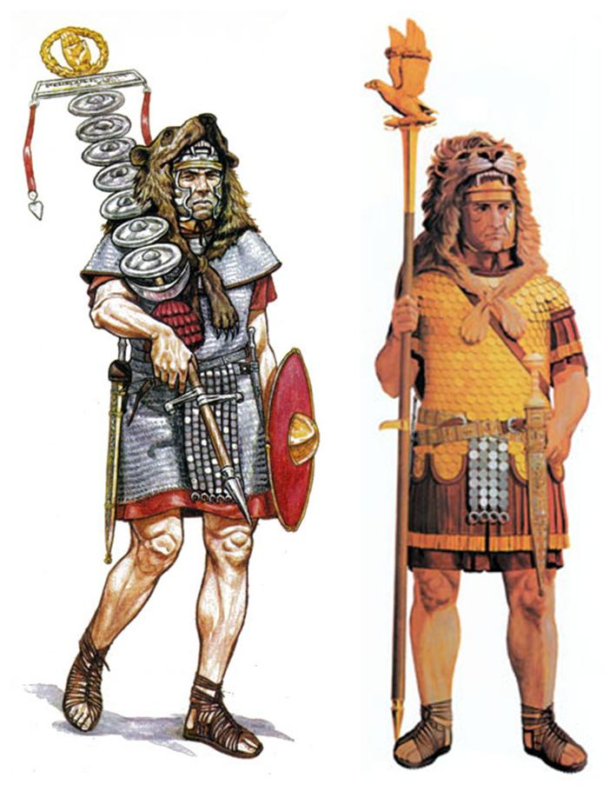
Шест с фигурой птицы

Slide 9
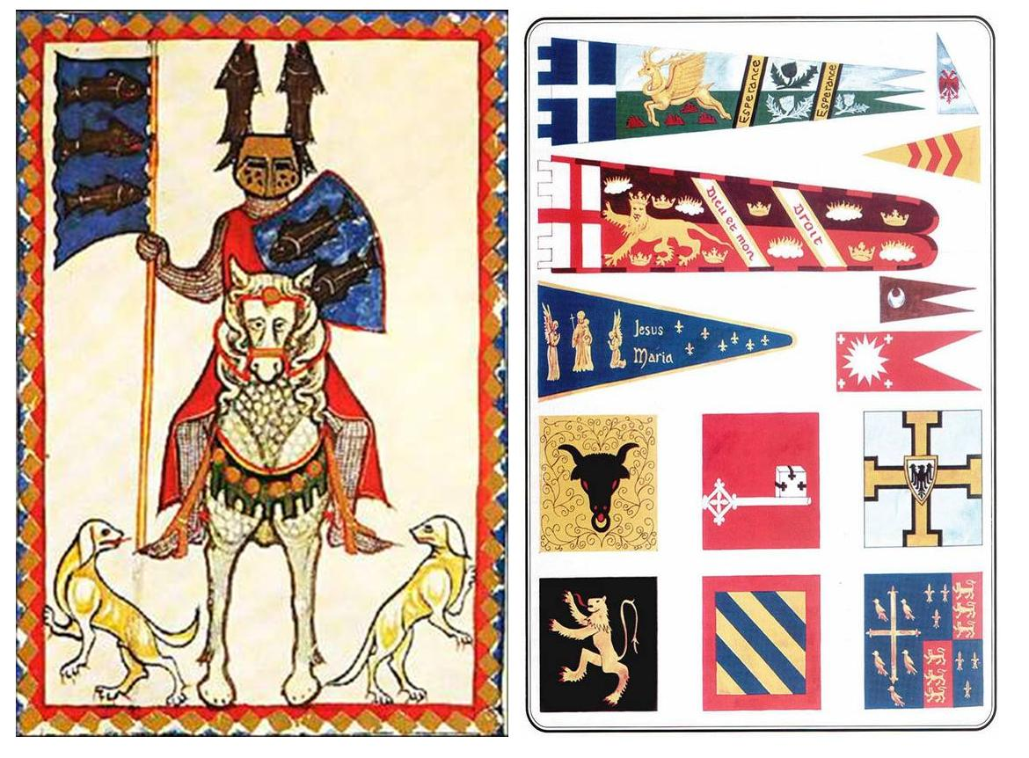
Рыцарские знамена

Slide 10


Slide 11

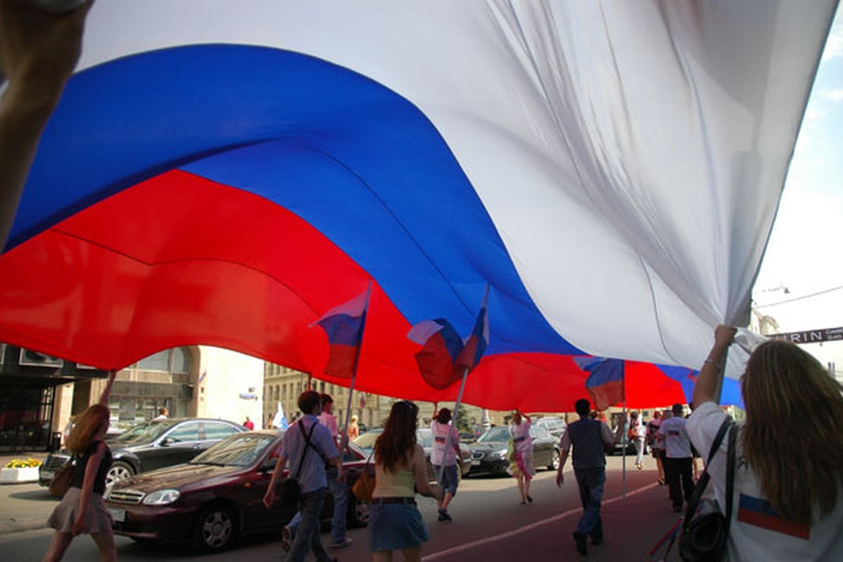
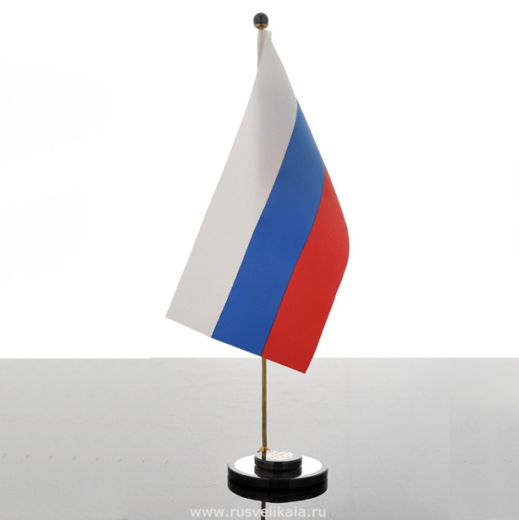

Slide 12

Флаг России

